Slide 1

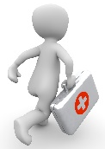




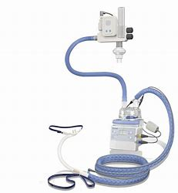
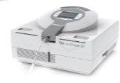
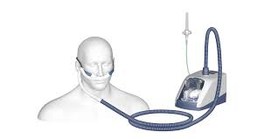
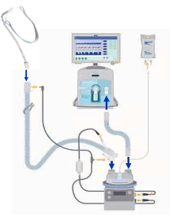






Version Décembre 2020
Actualisation Décembre 2021
Oxygénothérapie Haut Débit (OHD)_Des montages différents mais un bon usage
Patient unique
Max 14J
Pré-requis avant mise sous OHD
→Soignants : Prescription médicale, surveillance patient définie (ex: Fréquence respiratoire, SpO2, Score ROX, état cutané…), formation reçue sur l’OHD, protection en lien avec aérosolisation (dont masque FFP2, aération …)
→Patients : positionnement défini, protection du risque d’aérosolisation maitrisé avec un masque
→Matériel : Identifié, listé et disponible (O2/Air; appareillage; circuit adapté; filtre adapté si besoin)
Les particularités de l’OHD
Une interface patient spécifique : Canules nasales haut débit (type Optiflow®, MASIMO®)
De l’oxygène correctement réchauffé ET humidifié
Un appareillage adapté (tous les respirateurs ne font pas du Haut débit)
Un réseau d’oxygène dont le dimensionnement est adapté et la réserve suffisante à la délivrance des hauts débits avec nombre de branchement possible connu par service
AJUSTER: Interface patient adapté = NON OBSTRUCTIF
HUMIDIFIER: Garantir la présence d’eau dans la chambre d’humidification
SURVEILLER : surveillance rapprochée (paramètres et fréquence définis)
Les appareils
Système avec mélangeur AIR/O2 et réchauffeur-humidificateur | Unité de thérapie à Haut Débit autonome et intégrée = Système avec turbine, débitmètre O2 et réchauffeur | Respirateurs de réanimation équipés pour l’OHD : → En mode de fonctionnement « OHD »
Air médical
Air Ambiant
Air Ambiant ou Air médical
1
Ex: Mélangeur Fisher & Paykel + MR850
Ex: TNI Softflow MASIMO
1
3
7
5
Ex: Game Servo, Dräger®, Medtronic®, Air liquide®, Hamilton®
2
1
Mélangeur Air/O2
Circuit(branche de 22MM)
Base chauffante et chambre humidification (=« cocotte »)
Eau stérile
Circuit chauffant
Interface patient OHD
Appareil dédié OHD
Circuit chauffant monobranche + chambre humidification (=« cocotte »)
Eau stérile
Interface patient OHD
4
1
Respirateur
Circuit(branche de 22MM)
Base chauffante
Chambre humidification=cocotte
Eau stérile
Circuit chauffant monobranche
Interface patient OHD
4
1
1
1
6
3
2
2
2
6
2
2
3
Ex: AIRVO 2 Fisher & paykel
3
4
3
4
4
5
4
5
5
Les circuits
Patient unique
Max 14J
6
6
3
7
Circuit Monobranche, humidifiant et chauffant= | Circuit Monobranche, humidifiant et chauffant prémonté CAPTIF Avec TNI softflow Avec AIRVO 2 |  | Circuit Monobranche respiratoire chauffant + chambre d’humidification :
Si réchauffeur MR850 : Chambre + Circuit chauffant (ex RT 232) Si réchauffeur FT950 : Chambre + Circuit chauffant (ex 950A40) | Chambre + Circuit (ex: applicateur:4741, set humidification 4756, pont humidificateur 4758) | Chambre + Circuit (ex: circuit 900PT551 ou 900PT561) | Si réchauffeur MR850 : Chambre + Circuit chauffant (ex RT 232) Si réchauffeur FT950 : Chambre + Circuit chauffant (ex 950A40) Chambre (Hamilton) + Circuit chauffant (260186)
Surveillance rapprochée de la SpO2
Les filtres
Pas de Filtre Echangeur de Chaleur et Humidité (FECH) en OHD
A brancher sur valve INSPIRATOIRE
Ne rien mettre sur valve expiratoire
Pas de Filtre antibactérien et antiviral → car oxygène ET air médical | Filtre antibactérien et antiviral | Pas de Filtre antibactérien et antiviral Mais → Cycle de désinfection automatique entre chaque patient | Pas de Filtre antibactérien et antiviral → Pas de risque reflux patient vers machine
En collaboration avec
Reco fabricant
Et à saturation
Si retour en mode « ventilation » → Circuit double branche + Filtres branche expiratoire +/- inspiratoire selon les recommandations internes
Sources: MARS N°2020_27_Doctrine d’usage des dispositifs de ventilation et des respirateurs pour les patients covid-19 // ANSM_N°2020_09_OHD des patients covid-19
En savoir plus :
SPLF Société de Pneumologie de Langue Française / SRLF Société de Réanimation de Langue Française / solidarites-sante.gouv.fr

